Slide 1
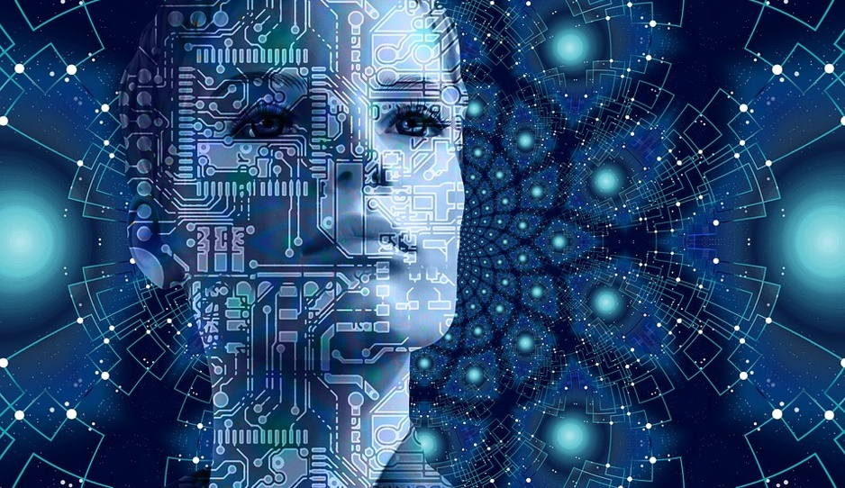
第二節: 電腦視覺
This Photo by Unknown Author is licensed under CC BY-SA-NC

Slide 2
目錄
  1. 電腦視覺簡介
  2. 電腦視覺的主要挑戰
  3. ImageNet視覺數據庫
  4. 卷積神經網絡(CNN)
  5. 人臉識別系統

Slide 3
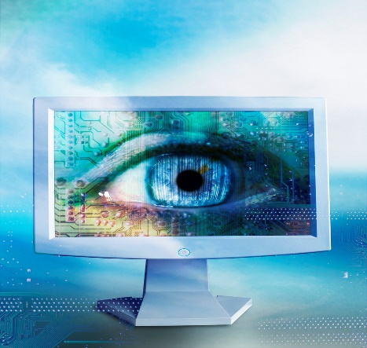
(1) 電腦視覺(Computer Vision)
電腦視覺是電腦科學中的一個範疇，著重於讓電腦能夠識別並了解影像和影片中的人物和物件。電腦視覺就像其他類型的 AI，可嘗試執行模仿人類能力的工作，並將這類工作自動化。在這種情況中，電腦視覺會嘗試模仿人類視覺的運作方式，以及模仿人類對所見內容的解讀方式。
This Photo by Unknown Author is licensed under CC BY

Slide 4
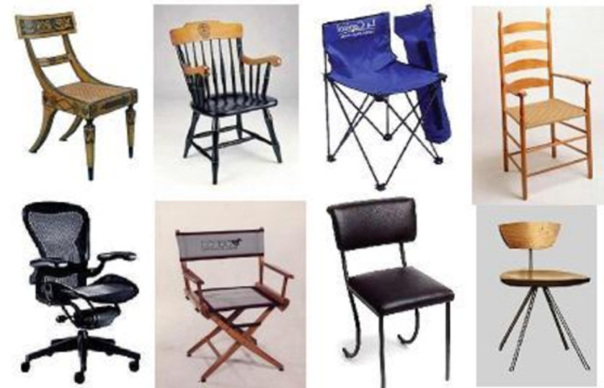
(2) 電腦視覺的主要挑戰
組合變化 (Intra-Class Variation)
同一類圖像之間的變化。

Slide 5
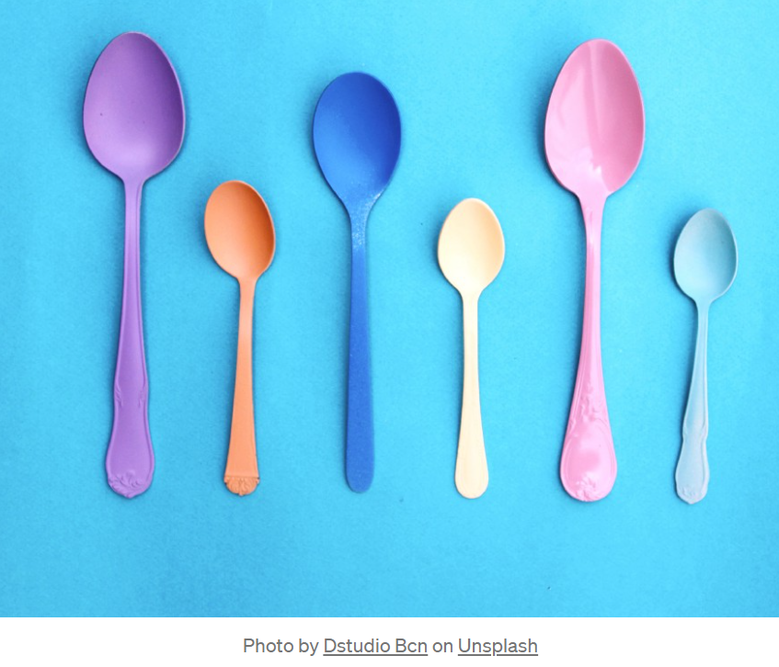
電腦視覺的主要挑戰
尺度變化 (Scale Variation)
在圖像分類中很常見。 同一類圖像之間，大小不同。

Slide 6
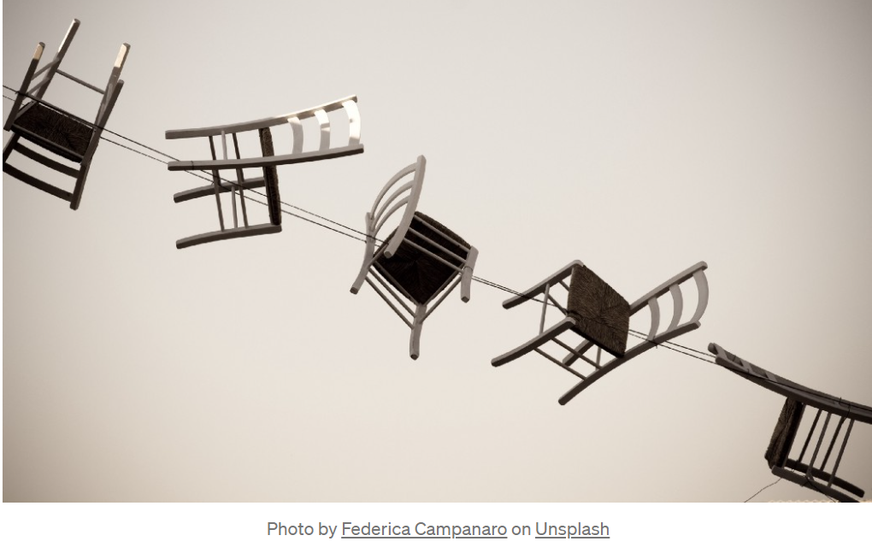
電腦視覺的主要挑戰
視點變化 (View-Point Variation)
一個物體可以在多個維度上定向/旋轉，這與物體在圖像中的拍攝和捕獲方式有關。

Slide 7
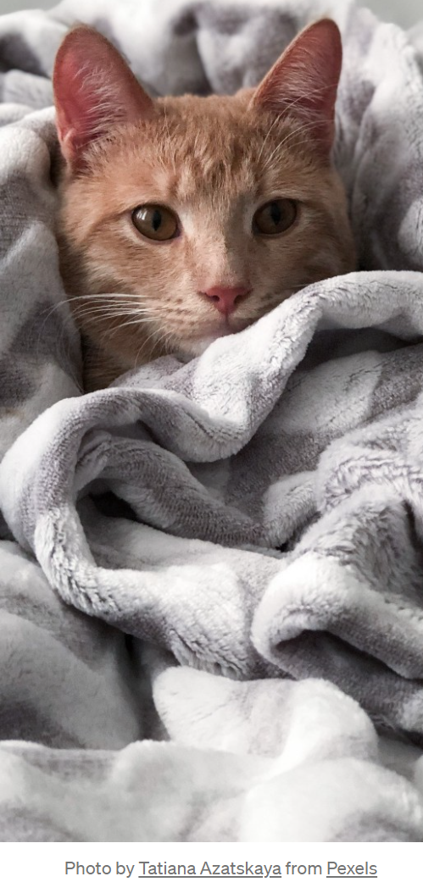
電腦視覺的主要挑戰
遮擋 (Occlusion)
圖像中有很多我們想要分類的對象無法完全查看。 有很大一部分隱藏在其他物體後面。

Slide 8
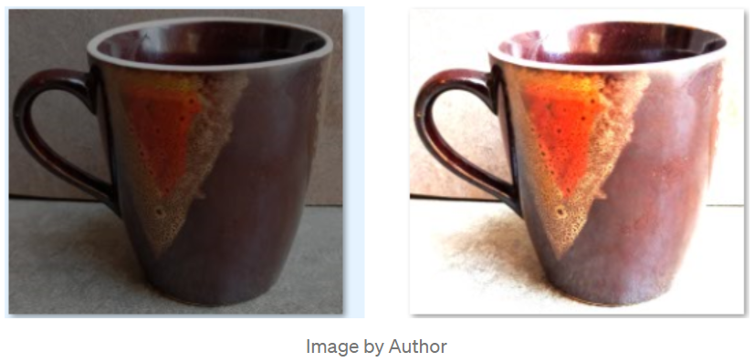
電腦視覺的主要挑戰
照明 (Illumination)
我們的圖像分類也應該能夠處理光照的變化。

Slide 9
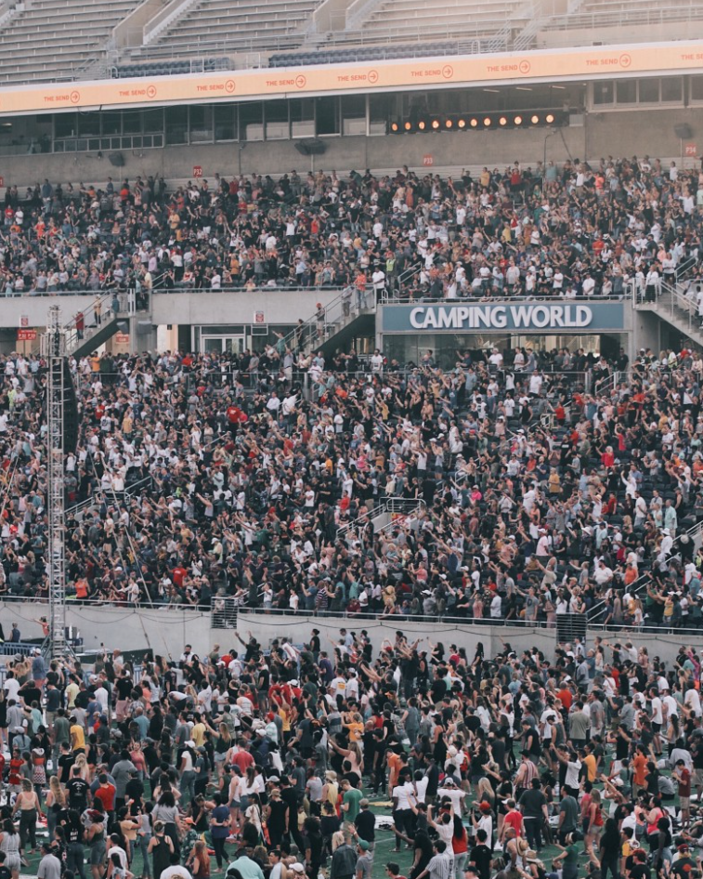

電腦視覺的主要挑戰
背景雜波 (Background Clutter )
圖像中有很多物體，對於觀察者來說，很難找到特定的物體。 這些圖像非常“嘈雜”(noisy)。

Slide 10
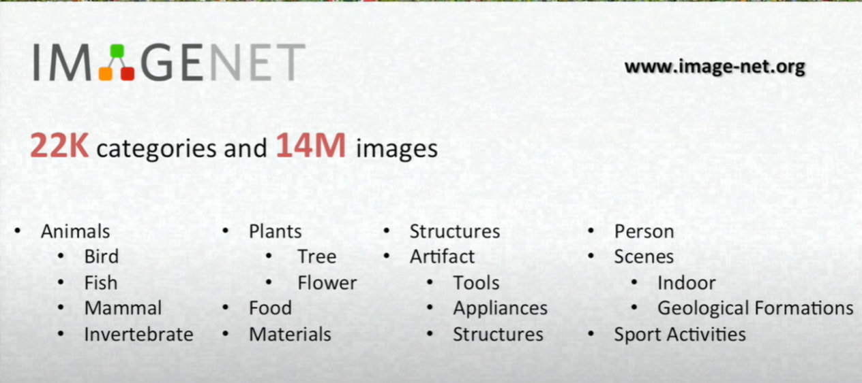
(3) ImageNet:改變了AI 發展的數據集
ImageNet項目是一個大型視覺數據庫，用於視覺目標識別軟件研究。該項目已手動註釋了1400多萬張圖像。 史丹福大學電腦科學教授李飛飛從2006年開始研究ImageNet的想法。在大多數AI研究專注於模型和算法的時候，李飛飛則希望擴展和改進可用於訓練AI算法的數據。

Slide 11
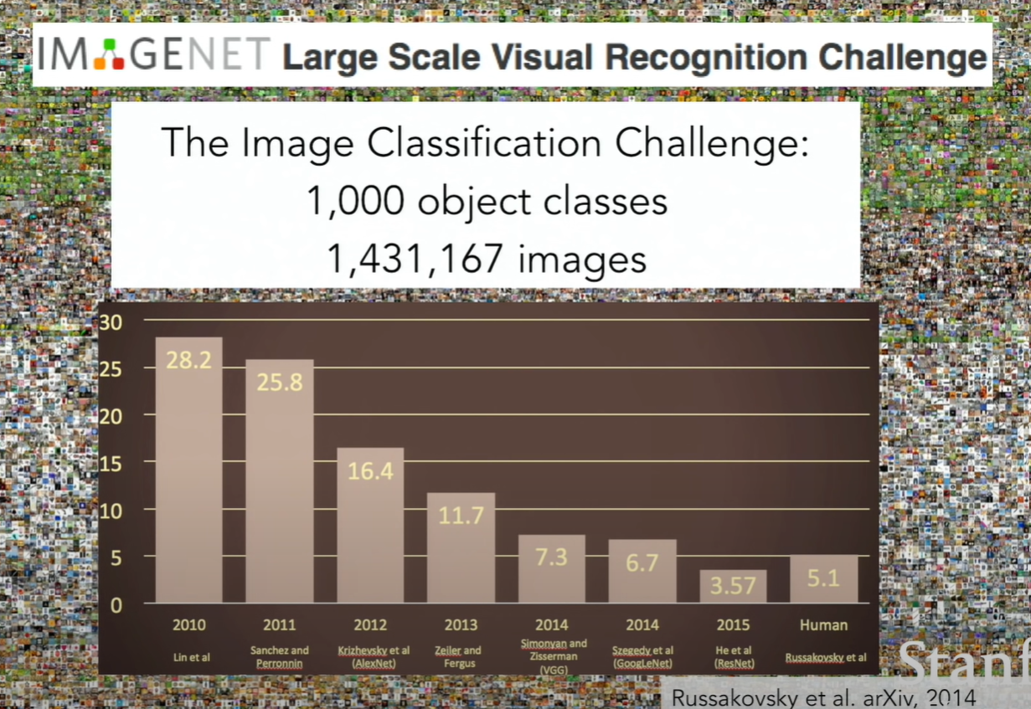

Slide 12
(4) 卷積神經網絡(CNN)
卷積神經網絡(Convolutional Neural Network)簡稱CNN，CNN在影像識別方面的威力非常強大，許多影像識別的模型也都是以CNN的架構為基礎去做延伸。
Alex Krizhevsky 憑借它們贏得了2012年的 ImageNet 挑戰賽，他把分類誤差記錄從 26% 降到了 16%，在當時震驚了世界。自那之後，大量公司開始將深度學習用作服務的核心。Facebook 將神經網絡用於自動標註算法、谷歌將它用於圖片搜索、亞馬遜將它用於商品推薦。

Slide 13
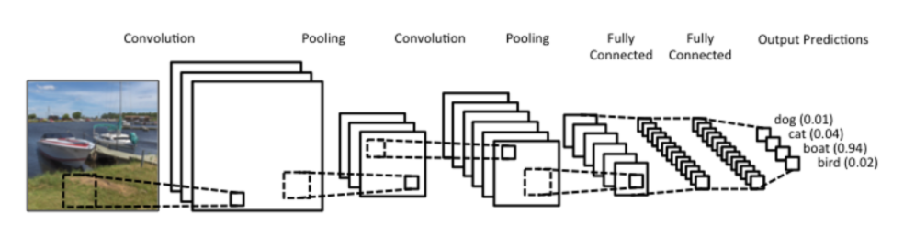
卷積神經網絡(CNN)
最擅長的就是圖片的處理。它受到人類視覺神經系統的啟發。
能夠有效地將大數據量的圖片降維成小數據量。
能夠有效地保留圖片特徵，符合圖片處理的原則。
目前 CNN 已經得到了廣泛的應用，比如：人臉識別、自動駕駛等很多領域。

Slide 14
CNN的基本原理
CNN 主要由3個部分構成：
卷積層(Convolutional layers): 負責提取圖像中的局部特徵；
池化層(Pooling layers): 用來大幅降低參數量(降維)；
全連接層(Fully connected layers): 類似傳統神經網絡的部分，用來輸出想要的結果。

Slide 15
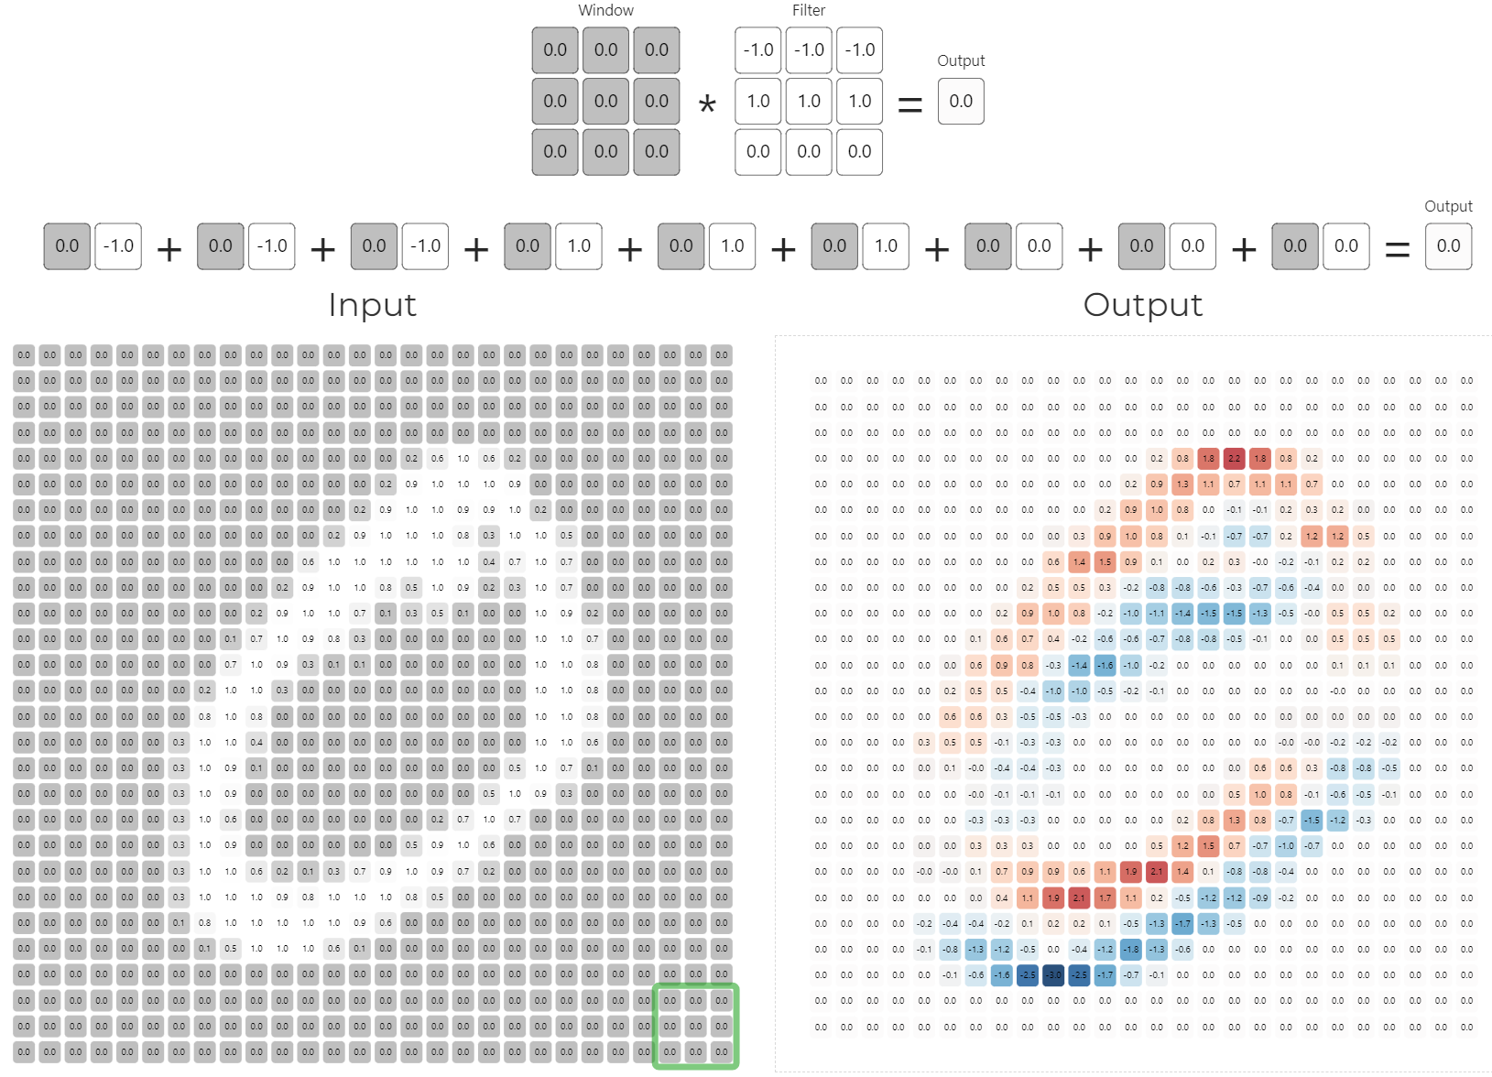
示範一 (卷積層運作)
我們可以利用這個互動工具來了解卷積層運作。
https://deeplizard.com/resource/pavq7noze2

Slide 16
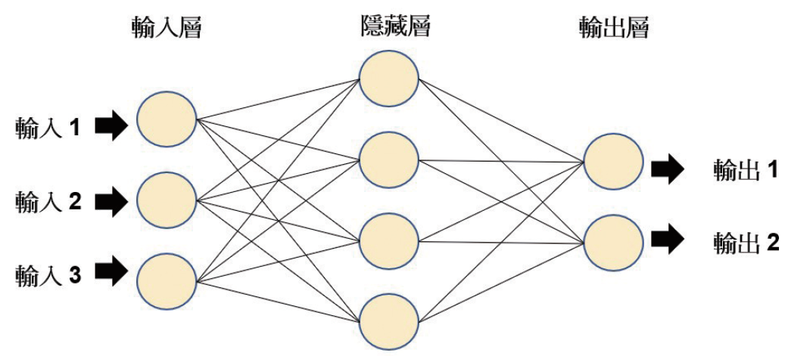
神經網絡(Neural Network)
是一種模仿生物神經網路的結構和功能的數學模型或計算模型，用於機器學習和認知科學領域，對函式進行估計或近似。

Slide 17
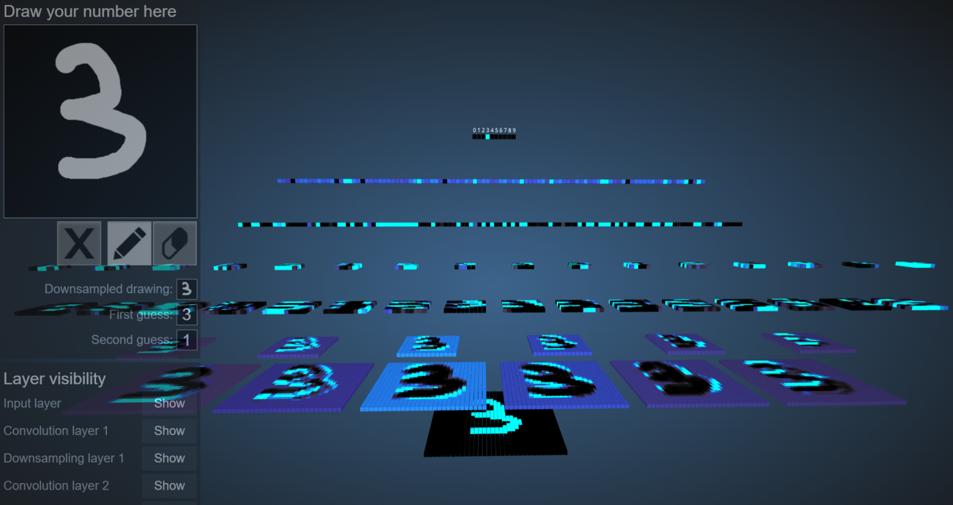
示範二 (3D Visualization of CNN)
我們可以利用這個互動可視化的神經網絡工具來進一步了解CNN，大家可以通過畫板手寫數字，然後觀察CNN怎樣去分辨數字。 https://www.cs.ryerson.ca/~aharley/vis/

Slide 18
CNN 解決了什麼問題？
在 CNN 出現之前，圖像對於人工智能來說是一個難題，主要有以下2個原因：
圖像需要處理的數據量太大，導致成本很高，效率很低。
圖像在數字化的過程中很難保留原有的特徵，導致圖像處理的準確率不高。

Slide 19
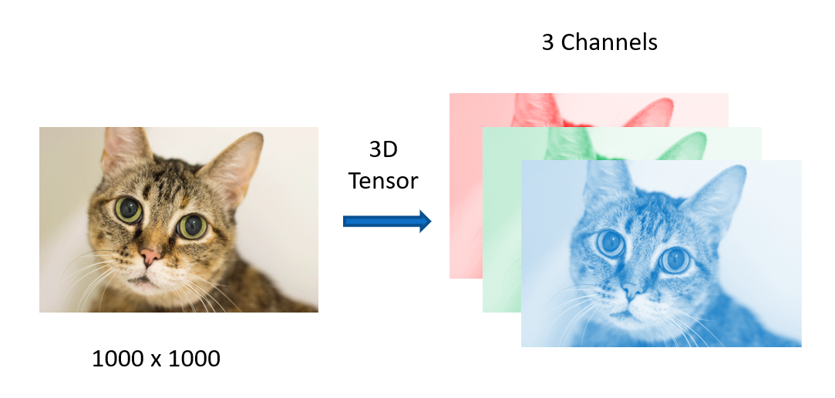
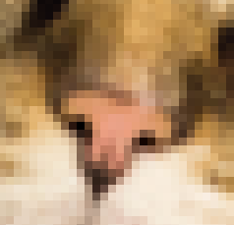
需要處理的數據量太大
圖像是由像素構成的，每個像素又是由顏色構成的。假如我們處理一張 1000×1000 像素的圖片，每個像素都有RGB 3個參數來表示顏色信息，我們需要處理3百萬個參數！
CNN 將復雜問題簡化，把大量參數降維成少量參數，再做處理，更重要的是，我們在大部分場景下，降維並不會影響結果。

Slide 20
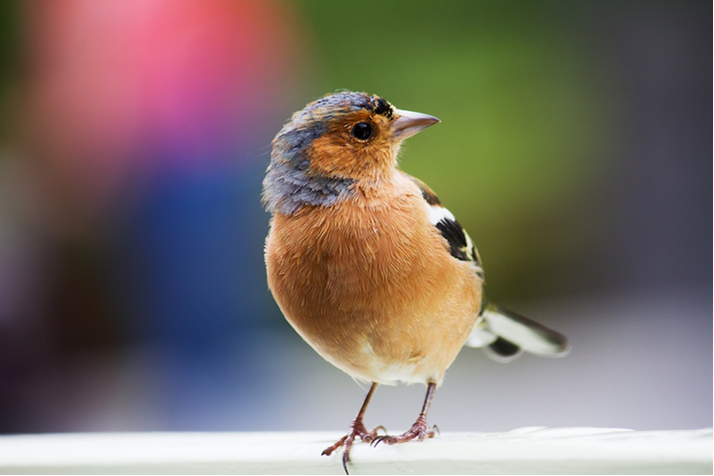
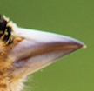
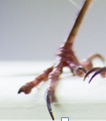
保留圖像特徵(Feature)

Slide 21
保留圖像特徵(Feature)
CNN 保留了圖像的特徵，當圖像做翻轉，旋轉或者變換位置時，它也能有效地識別出來。

Slide 22
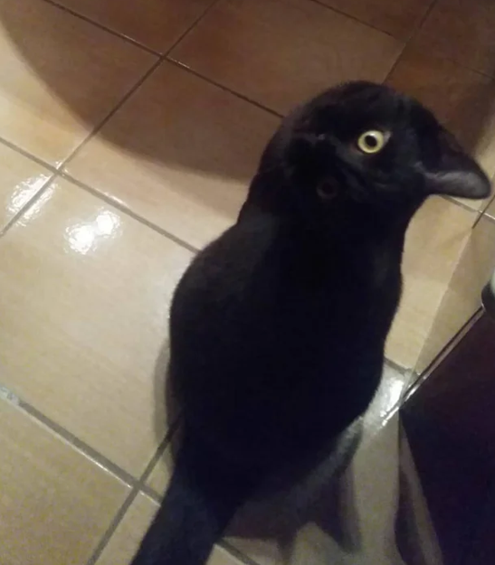
保留圖像特徵(Feature)

Slide 23
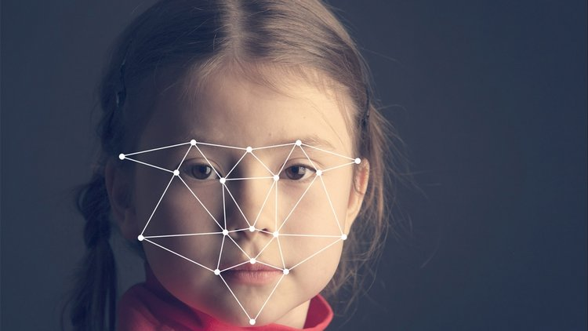
(5) 人面識別
人臉識別是指利用攝影機採集含有人臉的圖像或視頻，然後運用人工智能領域內先進的生物識別技術來自動在圖像或視頻中識別人臉。
This Photo by Unknown Author is licensed under CC BY

Slide 24
人類視覺 VS 電腦視覺
用雙眼把訪客的形像印入腦海
記著這張臉上的主要特徵​
找到臉的位置​
根據特徵在記憶中搜索最相似的臉，確定對方是不是訪客​
圖像採集Image Capturing
特徵提取Feature Extraction
數據預處理Data Processing
模式匹配Pattern Matching

Slide 25
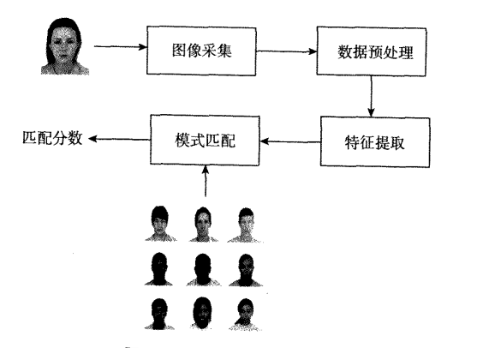
人臉識別系統
圖像採集（Image Capturing）：通過光學設備採集包含人面部區域的圖像。設備包括照相機、高清攝像機、監控攝像頭等 。
數據預處理（Data Processing ）：先行處理採集到的圖像，主要包括人臉定位和正規化：
  人臉定位：從圖片中找到面部區域
  正規化：調整定位到的人臉圖，减少光照、位置、姿態等干擾因素的影響。

Slide 26
人臉識別系統
特徵提取（ Feature Extraction ）：提取有較强表達能力和區分能力的典型特徵。這些特徵可能有很多，我們將這些特徵用一個向量表稱爲特徵向量（Feature Vector）：臉部各部件（眼、口、鼻）的局部特徵；輪廓和灰度等整體特徵。
模式匹配（Pattern Matching）：基於特徵向量對比不同圖片。過程中會給出一個匹配分數，代表兩幅圖的相似程度。匹配分數是用來完成身份的確認或辨認目標 。

Slide 27
人臉識別如何平衡私隱 (1)
近年來，人臉辨識技術引發出不少爭議。在技術日益普及的情況下，大家越來越關注資料的隱私和保護問題。不少人每天都在使用人臉辨識技術解鎖手機、授權付款，出入辦公室等，甚至機場安檢亦正開始應用人臉辨識技術。
然而，大家也開始質疑人臉辨識技術的道德性、準確性和可能引發的問題。美國一些城市甚至已開始禁用該技術，連警方也不容許。英國有議員提出應先立法再應用；而歐盟也正尋求限制「無差別」使用人臉辨識技術的途徑。

Slide 28
人臉識別如何平衡私隱 (2)
其實，所有廣泛應用而且對生活影響深遠的新技術，都會面對類似的問題。技術的準確性、應用時需先與持份者達成共識、法律責任、應用倫理等，都備受關注；需要尋求能確保合法應用技術，又能尊重個人的權利的平衡。
然而，人工智慧和深度學習，也不一定會成為侵犯個人隱私的工具，純粹視乎系統如何設計及使用。例如在人群聚集的場合，只須進行顏面探測，毋須確認或儲存個別人士容貌，就能點算在場人數，方便控制人流。就算是人臉辨識，一樣具有非常多元化的機器學習方式，例如蘋果手機的Face ID功能，蘋果企業本身就沒有中央資料庫儲存用戶的照片。

Slide 29
人臉識別如何平衡私隱 (3)
人臉辨識背後的人工智慧技術，其實還有更廣泛的應用，例如臉部分析，可以透過分析圖像和視頻，提取其中特徵，以識別性別、年齡，甚至是身體品質指數，現時該技術已被用於測量心跳、血壓，甚至探測糖尿病、心臟病或癡呆症的初期徵兆。目前，正有保險公司運用臉部分析來簡化保單額的計算。
Source: https://www.hkcs.org.hk/%E4%BA%BA%E8%87%89%E8%BE%A8%E8%AD%98%E6%87%89%E7%94%A8%E3%80%80%E5%A6%82%E4%BD%95%E5%B9%B3%E8%A1%A1%E7%A7%81%E9%9A%B1%EF%BC%9F/

Slide 30
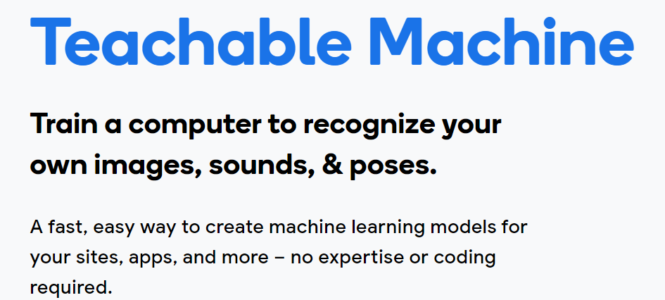
示範三: Teachable Machine
Teachable Machine是一個Google提供的網頁工具，讓所有人在不需要程式設計經驗的情況下，能簡單地為網站和應用程式訓練機器學習模型
Source: https://teachablemachine.withgoogle.com/

Slide 31
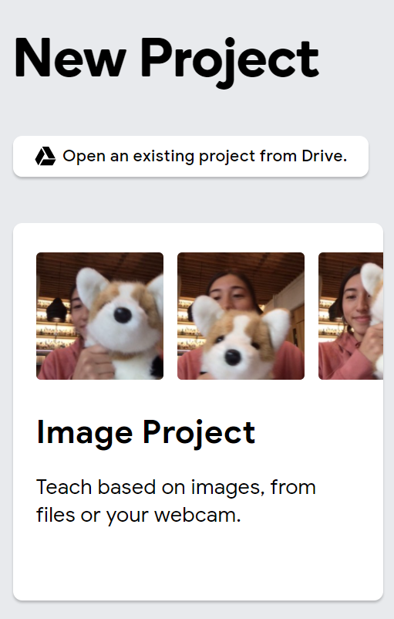
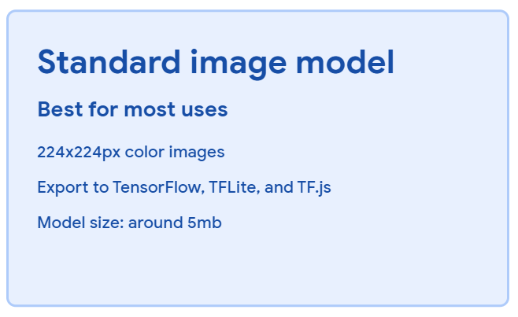
Teachable Machine: 機器學習
選擇Image Project
選擇Standard image model

Slide 32
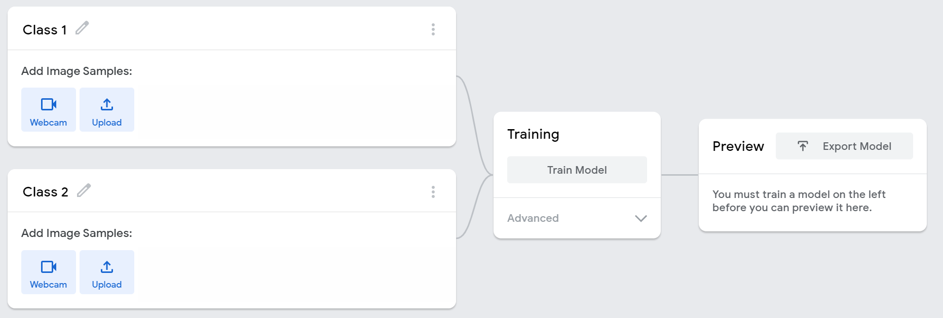
Teachable Machine: 機器學習
3. 分別完成以下三個步驟:
  採集數據: 更改合適名字(Class)後，使用攝像頭即時拍攝人面圖片，或上載己存圖片
  學習: 按Train Model開始學習
  預覽

Slide 33
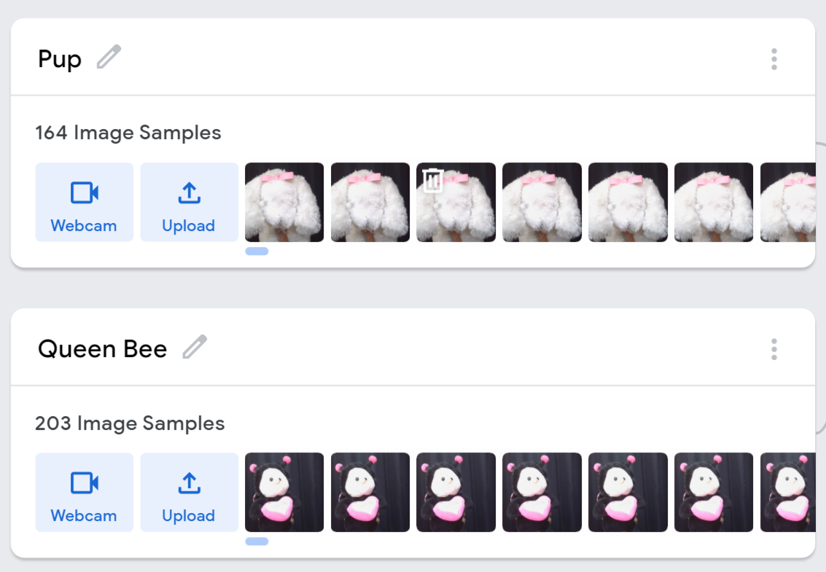
Teachable Machine: 機器學習

Slide 34
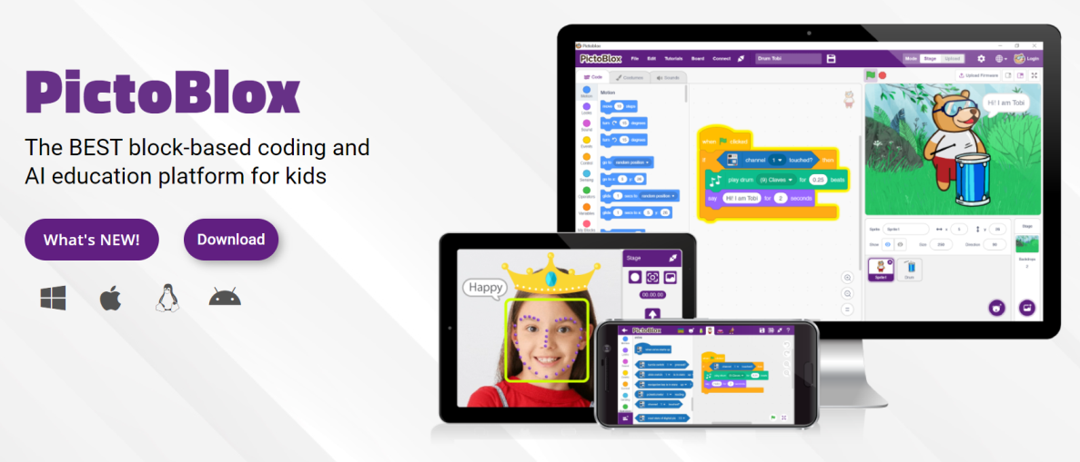
示範四: PictoBlox
PictoBlox是基於Scratch開發，包含不少人工智能學習功能，特別適合小學五年級至初中學生學習及使用，即使沒有任何技術知識，也能通過簡單易用的圖形界面來編寫程式。
https://thestempedia.com/product/pictoblox/

Slide 35

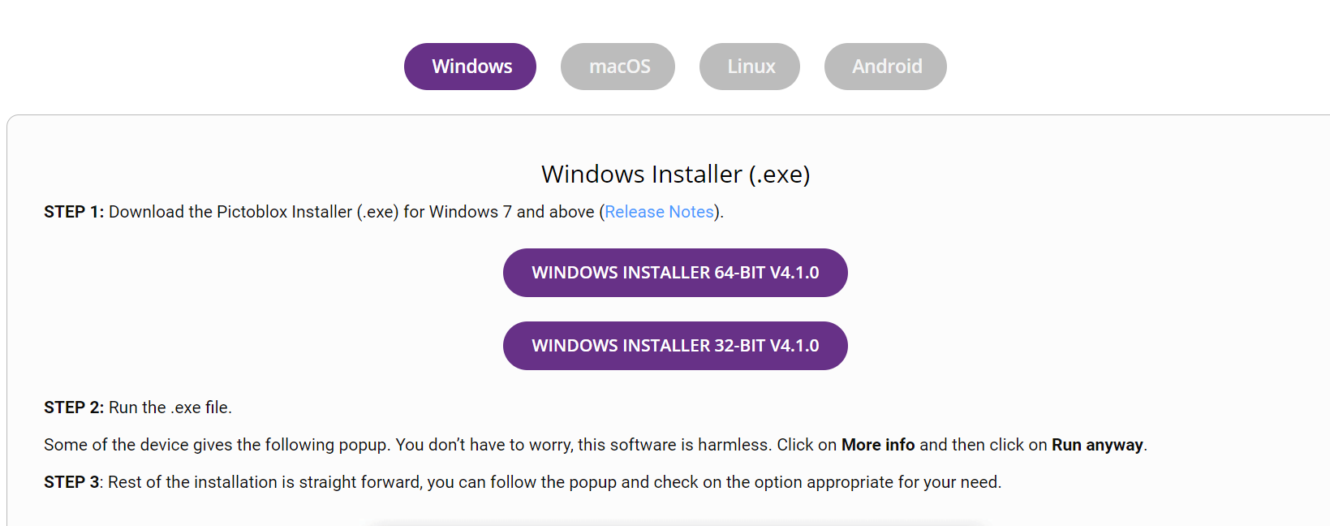

PictoBlox – 安裝
1
從以下連結下載:
  https://thestempedia.com/product/pictoblox/
選擇你的電腦種類下載安裝軟件
登記使用
3
2

Slide 36
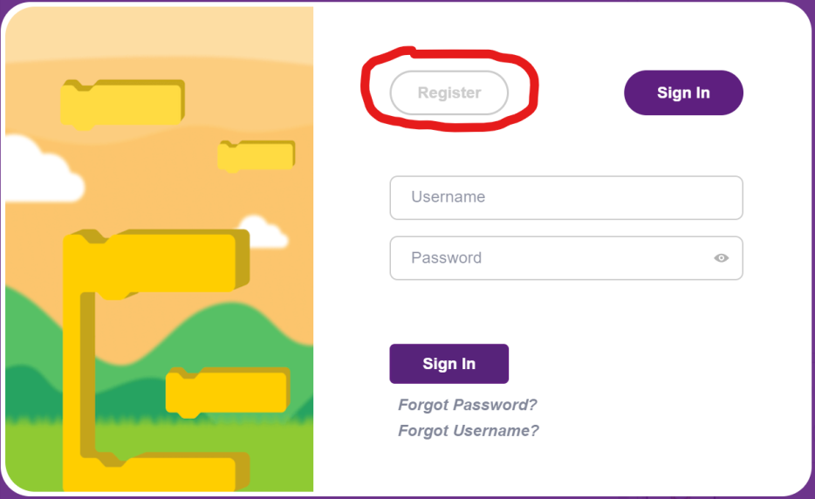
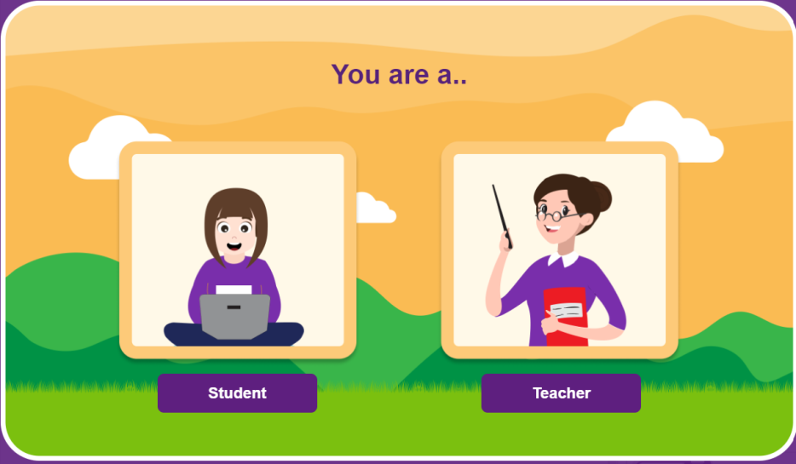
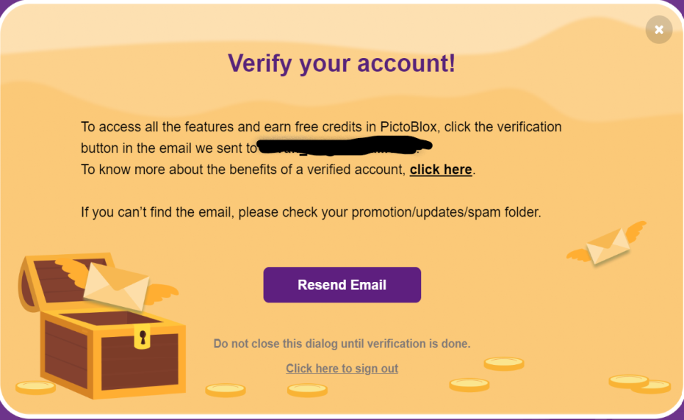
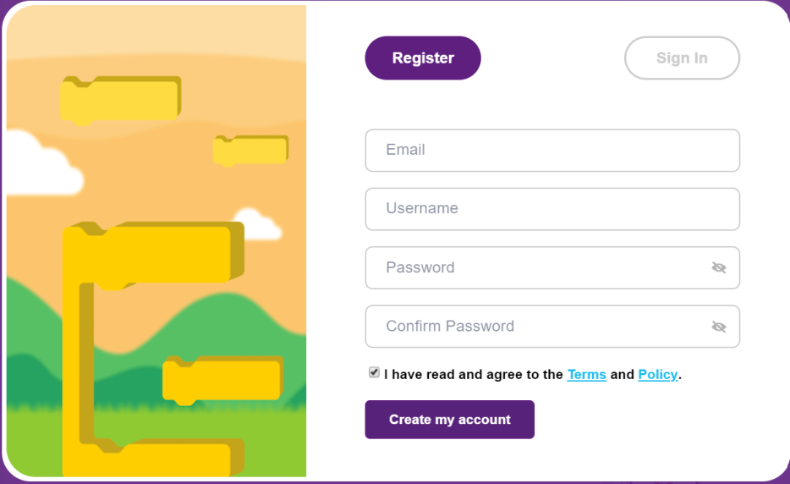
PictoBlox – 登記

Slide 37
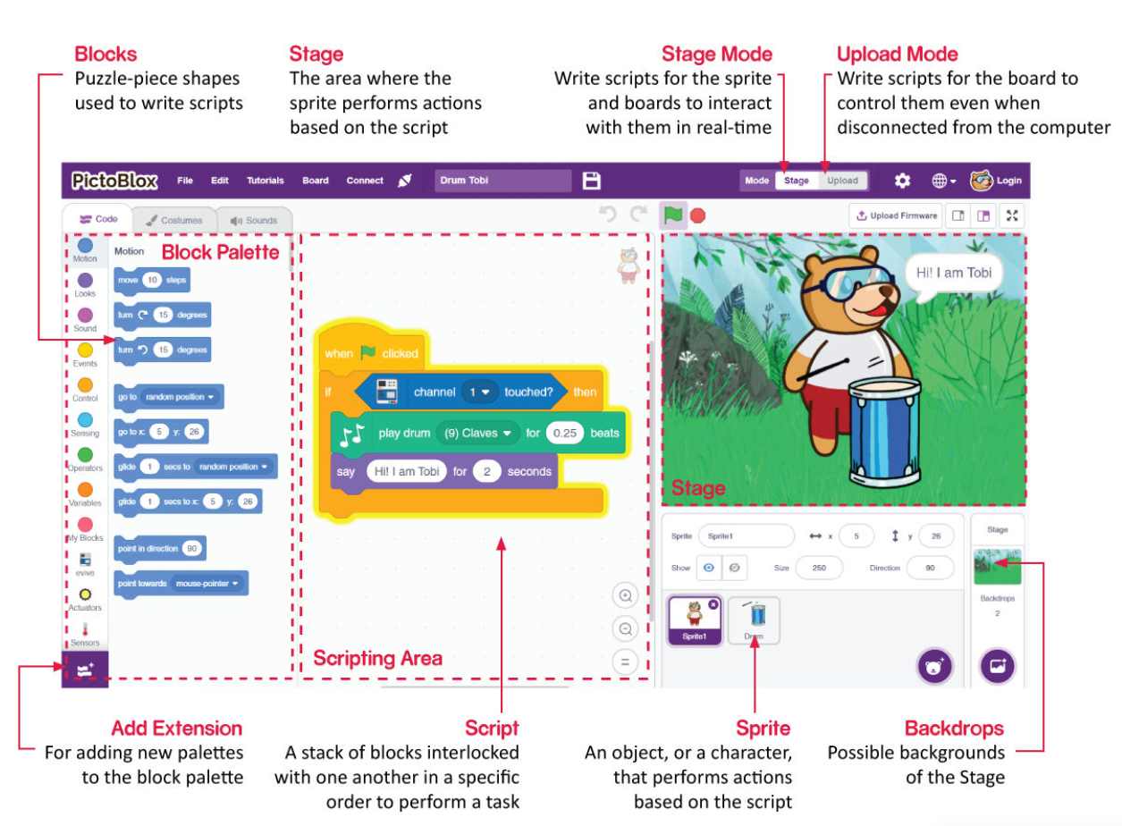
PictoBlox-介面

Slide 38
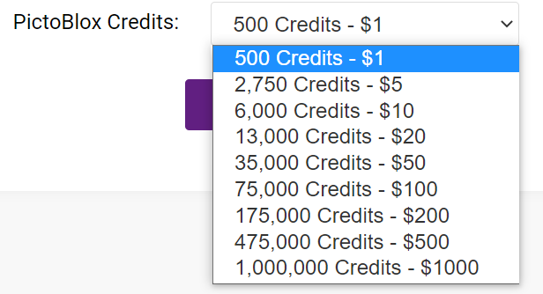
PictoBlox – 積分
PictoBlox 並非完全免費軟件，我們可以使用積分在 PictoBlox 中執行某些操作，例如文本識別、語音識別等。
在PictoBlox註冊後，你的帳戶中將會獲得 1000 積分。如果你需要更多積分，便需要購買新積分使用，以下是以美元購買積分對換表:

Slide 39
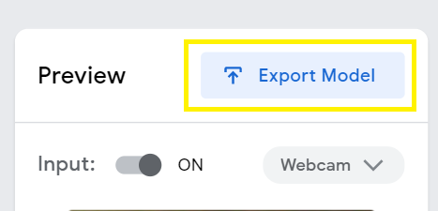
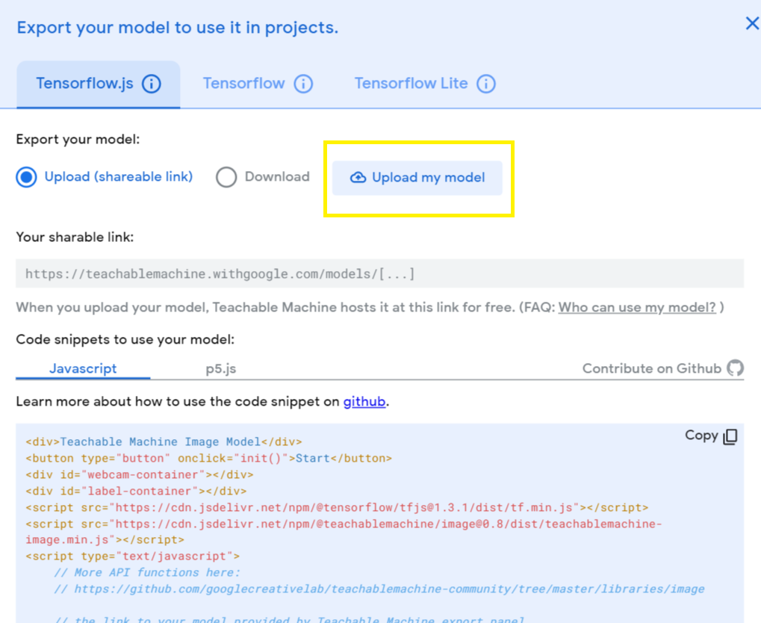
PictoBlox – 人面識別
1. 在Teachable Machine完成學習後，滙出模型
2. 然後選取 “Upload my model”

Slide 40
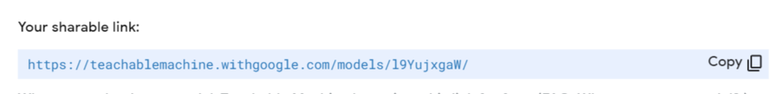
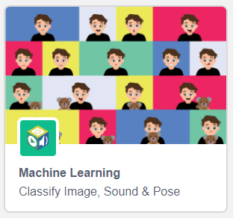
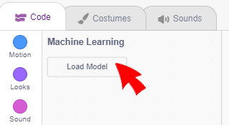
PictoBlox – 人面識別
3. 複製連結
4. 在Pictoblox加入Machine Learning功能
5. 選擇“Load Model”

Slide 41
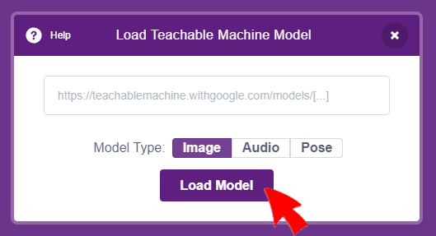
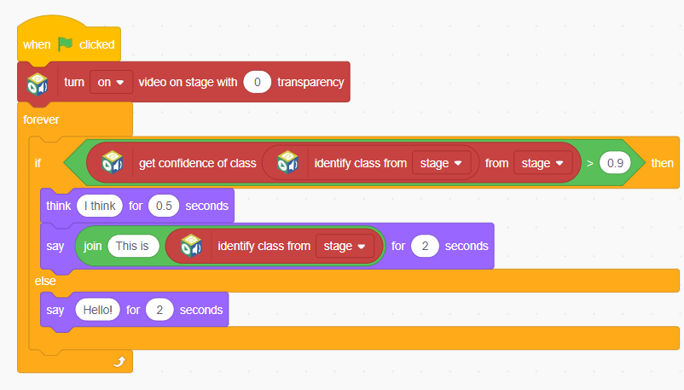
PictoBlox – 人面識別
6. 粘貼連結，然後選擇“Load Model”
7. 可以按右邊的範例加以發揮自己的創意

Slide 42

  謝謝

